Slide 1
服务轨道交通发展 培育行业特色人才
北京交通大学 张星臣
2017年7月

Slide 2
目 录
一、中国轨道交通的发展现状和规划
二、轨道交通人才培养的举措和成果
三、轨道交通人才培养的形势和展望

Slide 3
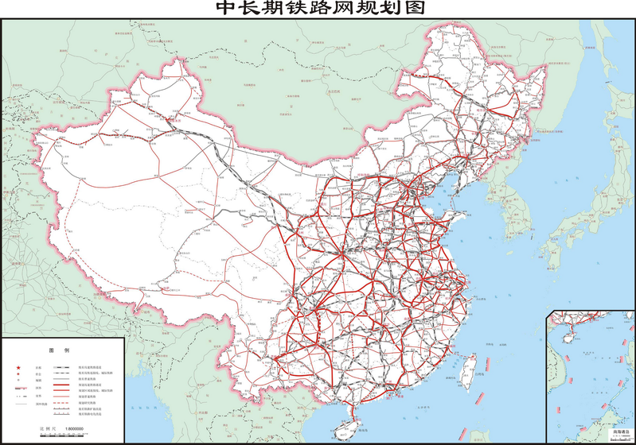
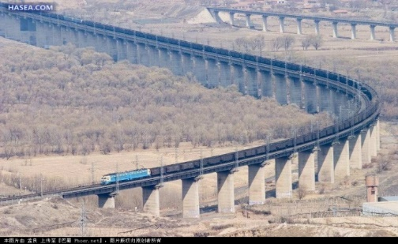
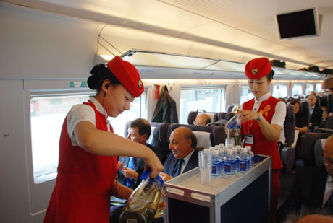
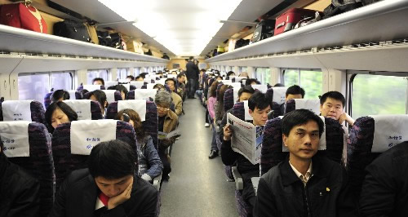
1.1 国家铁路网覆盖规模进一步扩大
截至2016年末，全国铁路运营总里程达到12.4万公里，其中高速铁路2.2万公里；2016年全国铁路旅客发送量28.14亿人次，货运总发送量33.32亿吨，投产新线3281公里，其中高速铁路1903公里
国家中长期铁路网规划：2020年路网规模将达到15万公里，2025年达到17.5万公里；到2030年，基本实现内外互联互通、区际多路畅通、省会高铁连通、地市快速通达、县域基本覆盖的规划目标

Slide 4
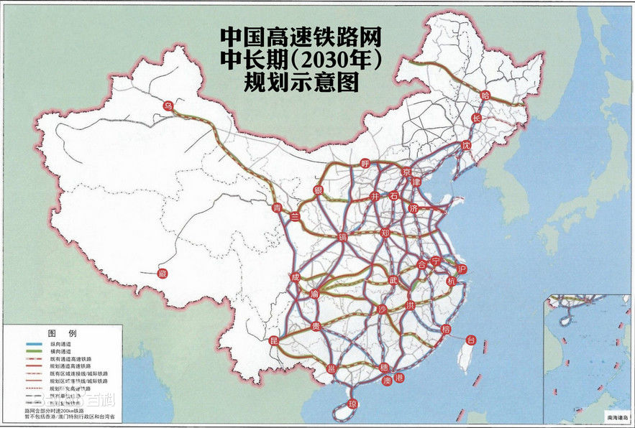
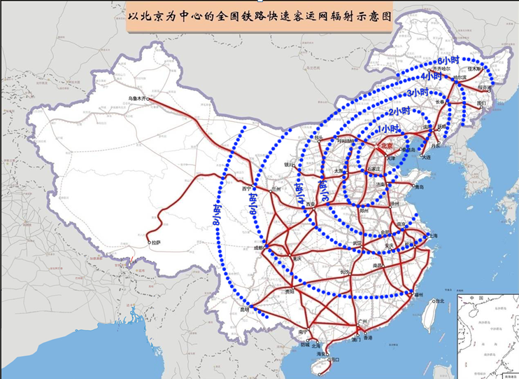
1.2 高速铁路迅猛发展
中国高速铁路发展规划：
2020年末预计达到3万公里，2025年末预计达到3.5万公里
构筑“八纵八横”高速铁路主通道。基本实现国家、区域中心城市1至8小时高速通达圈；相邻大中城市1至4小时快速交通圈；城市群内0.5小时至2小时通勤圈

Slide 5
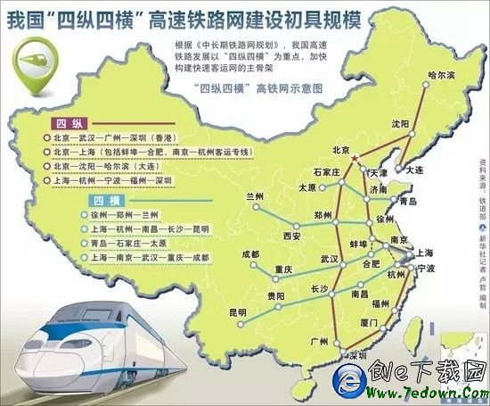
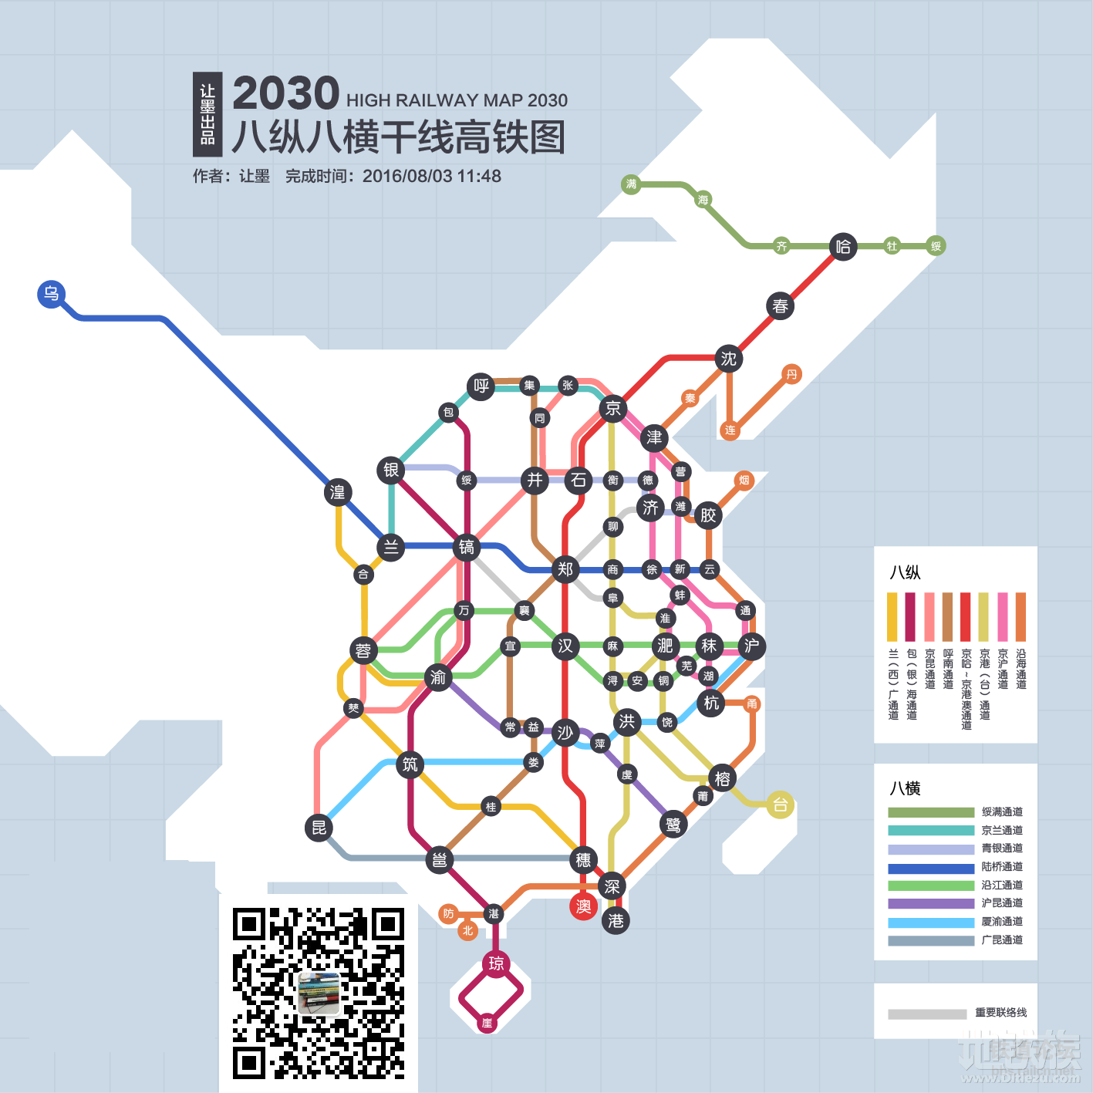

Slide 6
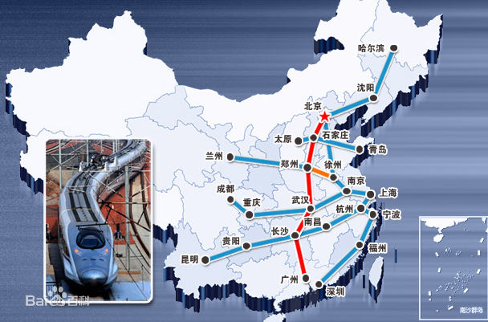
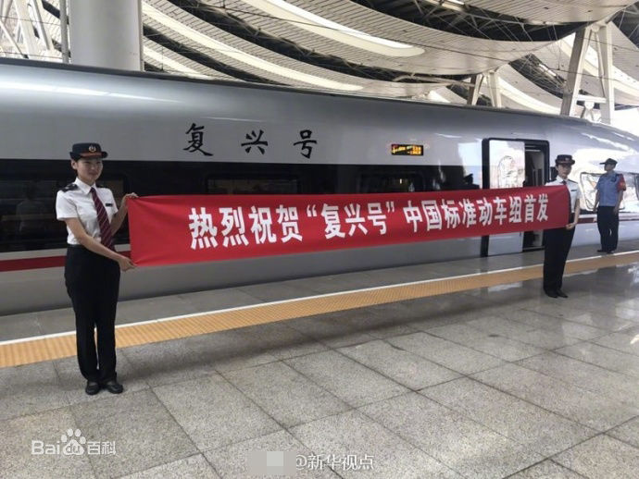
1.2 高速铁路迅猛发展
中国高速铁路之“最”：
运营里程最长: 2016年底突破2.2万公里，世界高铁里程60%以上
建设速度最快：2020年年末预计达到3万公里
持续运行时速最高：350km/h
世界等级最高的高铁：京沪高铁
世界单条运营里程最长高铁：京广高铁，全长2298km
世界一次性建成里程最长的高铁：兰新高铁，全长1776km
最惊人的高铁运量：2016年运送旅客14.4亿人次，一票难求

Slide 7
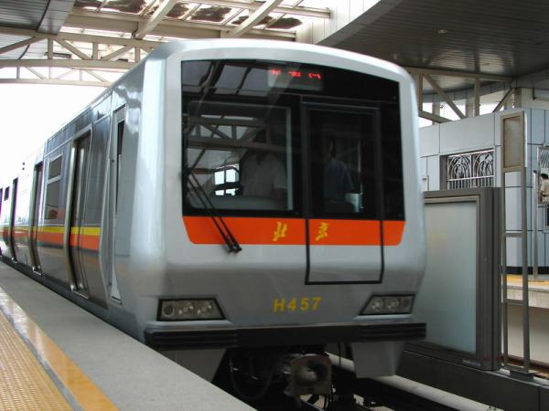
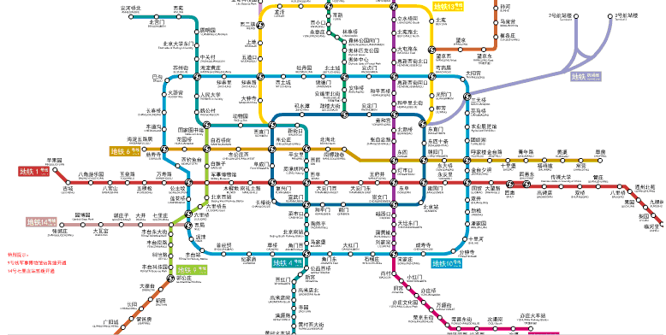
1.3 城市轨道规模急速拓展
截至2016年末，大陆地区共30个城市开通城轨交通运营，共计133条线路，运营线路总长度达4152.8公里；在建线路里程5636.5公里，共有58个城市的城规线网规划获批
2020年将建设6000多公里的城市轨道交通线路
6

Slide 8
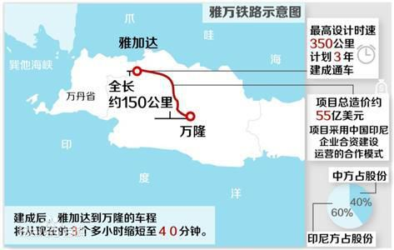
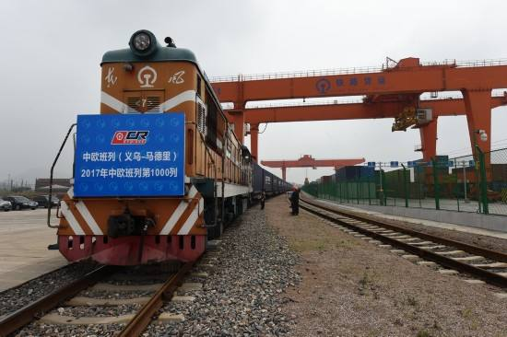
1.4 国际影响力不断增强
推进中国标准国际化，参与43项国际标准的制定修订工作
印尼雅万高铁、中老铁路、巴基斯坦拉合尔橙线轻轨工程进展顺利，匈塞铁路、中泰铁路等合作项目取得新的突破，中国铁路话语权不断扩大
大力发展国际联运和口岸运输，2016年开行中欧班列1702列，同比增长109%；铁路口岸运量完成4200万吨，同比增长12%
7

Slide 9
目 录
一、中国轨道交通的发展现状和规划
二、轨道交通人才培养的举措和成果
三、轨道交通人才培养的形势和展望
8

Slide 10
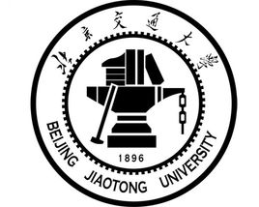
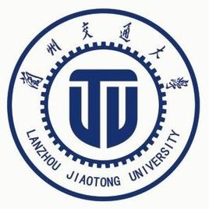
2.1 轨道特色高校的人才培养
轨道交通的飞速发展需要大量的人才储备，我国许多历史悠久的行业特色科研院校在源源不断地为轨道交通行业培养、输送人才
北京交通大学
西南交通大学
同济大学（原上海铁大）
中南大学（原长沙铁院）
兰州交通大学
大连交通大学
大连交通大学
华东交通大学
石家庄铁道大学
中国铁道科学研究院
……

Slide 11
2.1 轨道特色高校的人才培养
轨道特色高校人才培养体系
服务“一带一路“
行业领军人才
本科生培养
涉外培训
轨道交通“走出去”
研究生培养
国际交流
学历教育
国际化培养
非学历教育
创新能力培养
行业培训
创新人才体系
在职研究生
科研平台
行业中坚骨干
雄厚的科研保障

Slide 12
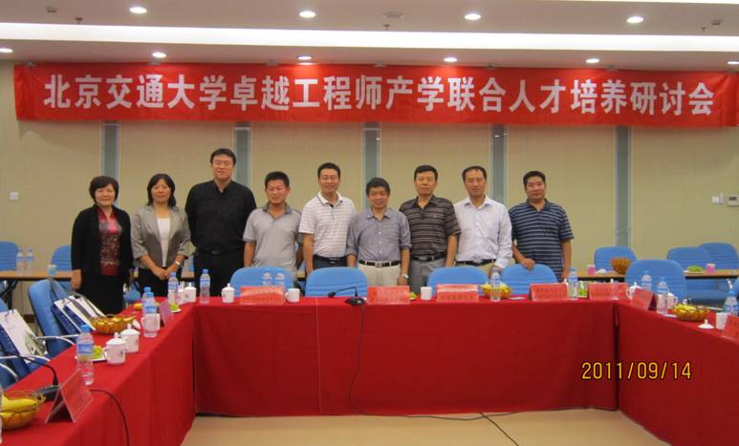
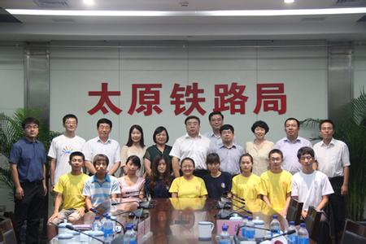
2.2 我校轨道交通人才培养的探索与实践
1 专业设置
我校在运输、电信、土建、机电、电气、计算机等学院均设有轨道交通专业或相关方向，涵盖轨道交通领域从规划、设计、建设到运营、控制与管理的全过程
交通运输、轨道信号与控制、土木工程（城市轨道工程）、车辆工程、轨道牵引电气化、铁道信息等对多个相关专业均进入教育部卓越工程师计划，并积极与企业打造联合培养平台，提高学生的工程实践能力

Slide 13
2.2 我校轨道交通人才培养的探索与实践
2 课程体系与教材建设
学校基于OBE的教育理念，以企业需求为导向，积极调整培养方案，强化课程体系建设
基础 | 设计规划 | 建设 | 运营
21世纪的轨道交通 | 城市公共交通 | 城市轨道交通基础设施养护及检测技术 | 铁路货物运输
现代轨道交通信号中的通信技术 | 城市轨道交通线网规划与线路设计 | 轨道交通控制与信息化 | 铁路旅客运输
轨道车辆强度基础 | 铁路车站 | 交通环境工程 | 轨道交通运输组织
综合交通运输概论 | 轨道交通规划设计 | 轨道交通土建工程 | 轨道交通列车运行控制技术
交通与环境 | 轨道交通经济学 | 轨道交通电气工程 | 轨道交通资产管理与运营补贴
高速铁路概论 | 轨道交通站场枢纽 | 铁路隧道 | 城市轨道交通系统运营管理

Slide 14
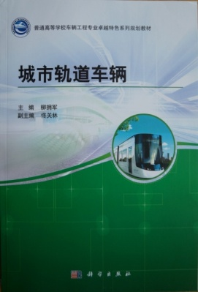
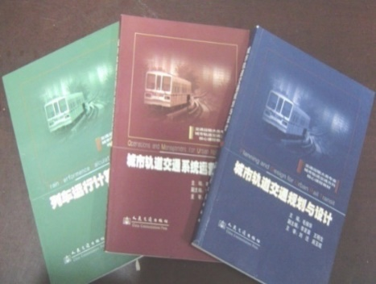
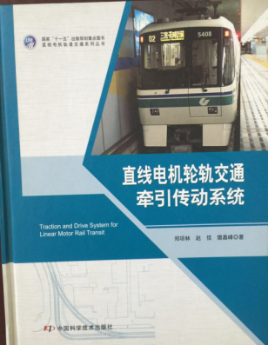
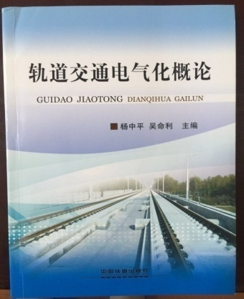
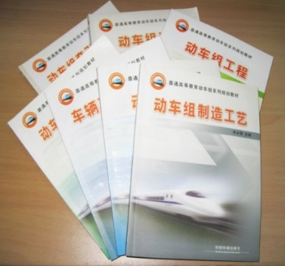
2.2 我校轨道交通人才培养的探索与实践
2 课程体系与教材建设
结合现场实际需要，校企合作编写或修订了60余种轨道交通特色教材和交通运输大类课程系列教材
铁路运输组织学、城市轨道交通规划与设计、城市轨道交通系统运营管理等多本教材入选国家规划教材和北京市精品教材

Slide 15
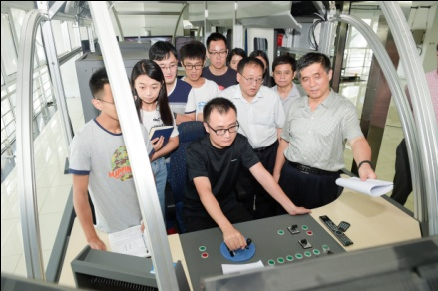
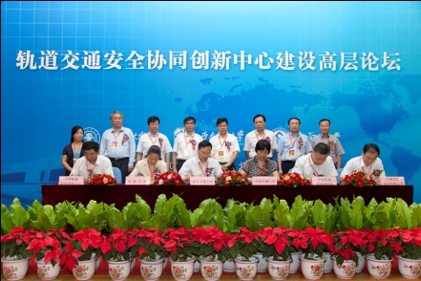
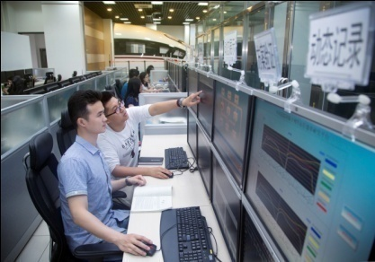
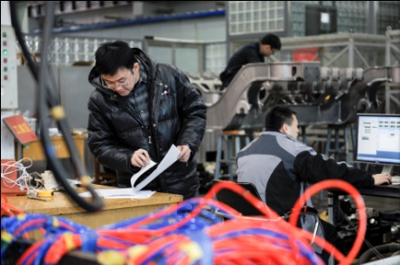
2.2 我校轨道交通人才培养的探索与实践
3 科教融合
学校拥有国家级及省部级科研平台50多个，其中服务交通领域的国家级平台17个
轨道交通控制与安全国家重点实验室
轨道交通运行控制系统国家工程研究中心
轨道交通安全协同创新中心
下一代互联网互联设备国家工程实验室
轨道交通控制与安全国际合作联合中心
北京交通大学创新人才培养示范基地
国家轨道交通安全评估研究中心
国家轨道交通技术教育与服务中心
……

Slide 16
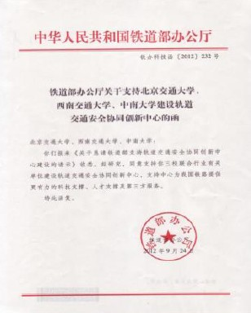
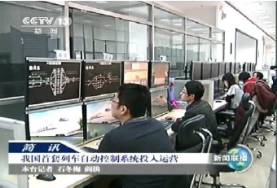
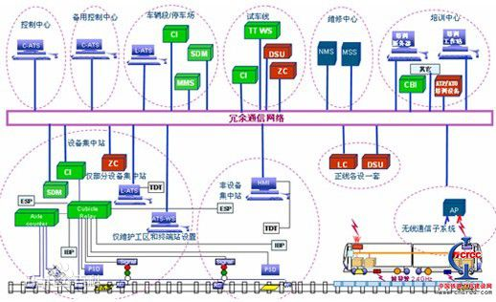
2.2 我校轨道交通人才培养的探索与实践
3 科教融合
我校研发出我国首例具有完全自主知识产权的CBTC（基于通信的列车运行控制系统）成套装备，使我国成为第四个成功掌握CBTC核心技术并顺利开通应用的国家，造价较引进系统低20%左右，目前已在北京、深圳十几个城市十余条轨道交通线路中应用，其产品企业和应用线路成为学生实践基地。

Slide 17
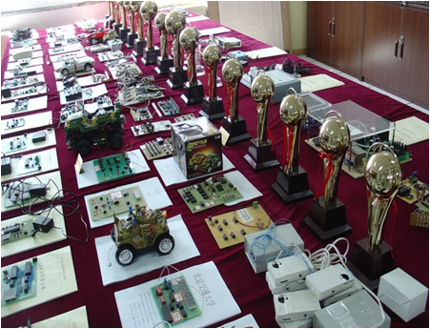
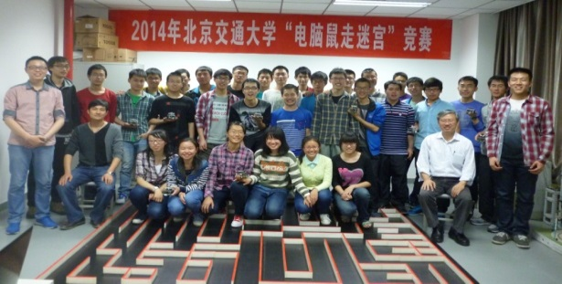
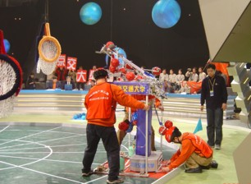
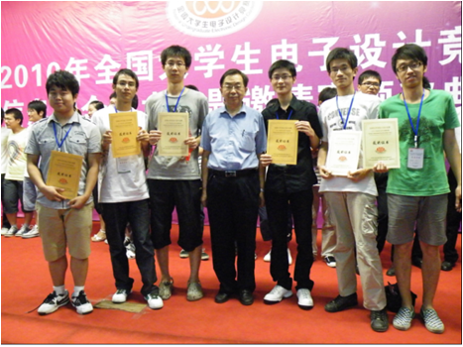
2.2 我校轨道交通人才培养的探索与实践
3 科教融合
鼓励学生组队参加学科竞赛、大创项目、本科生导师计划。2016年本科生学科竞赛共获国际级奖项19项，国家级奖项160余项
在第九届全国大学生创新创业年会上，我校学生的2篇论文、1项作品从1871项作品中获选在年会上进行交流，最终获评“优秀学术论文”奖。

Slide 18
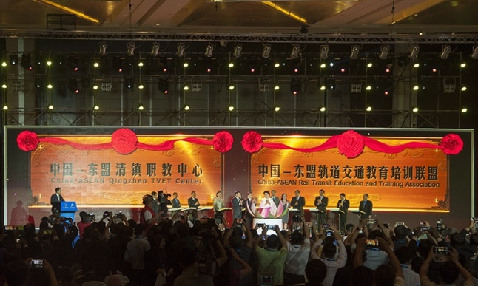
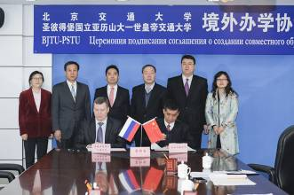
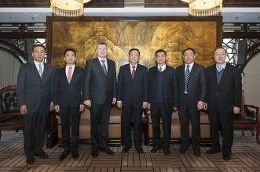
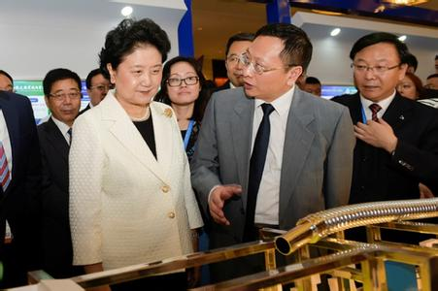
2.2 我校轨道交通人才培养的探索与实践
4 国际化培养
建立中外交流合作机构
中俄交通学院：中国轨道交通第一个“走出去”联合办学高校
中国—东盟轨道交通教育培训联盟：建立轨道交通专业学历教育“立交桥”，互认学分、互认学历，实现联盟内高校跨区域人才培养的无缝对接
中英合作机构：北交-伯明翰轨道交通国家级
国际合作研究中心，北京-兰卡大学学院
17

Slide 19
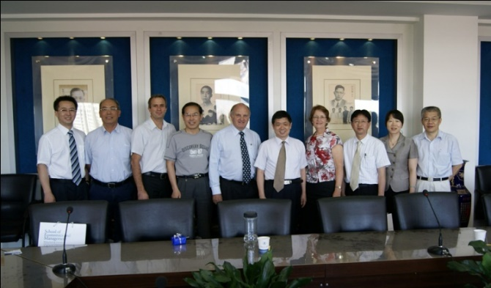
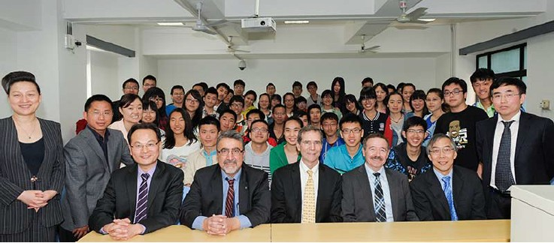
2.2 我校轨道交通人才培养的探索与实践
4 国际化培养
开展对外交流合作
与来自全球38个国家和地区的200多所国际著名大学、机构及高科技公司建立了合作关系
加入中欧商校联盟、中欧工程教育联盟等国际教育组织
19
Notes:
此外，学校还积极开展国际合作培养与培训。与加拿大、澳大利亚、法国等国高校开展合作办学，并与50多所国外知名大学开展学生联合培养、学生交换学习和短期互访等，同时，创始或加入中欧商校联盟、中欧工程教育联盟等国际教育组织。
19

Slide 20
2.2 我校轨道交通人才培养的探索与实践
4 国际化培养
实施中外教师融合计划
海外教师直接参与人才培养各个环节，开展示范教学、指导学生研究、课题合作、平台建设
促进海外教师和全英文授课教师之间的交叉融合，建设一支满足专业系统化培养需求的全英文授课教师队伍
18
Notes:
此外，学校还积极开展国际合作培养与培训。与加拿大、澳大利亚、法国等国高校开展合作办学，并与50多所国外知名大学开展学生联合培养、学生交换学习和短期互访等，同时，创始或加入中欧商校联盟、中欧工程教育联盟等国际教育组织。
20

Slide 21
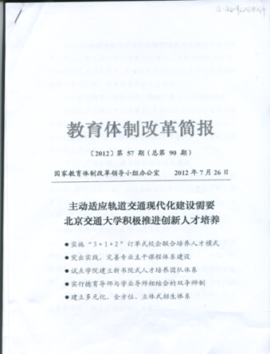
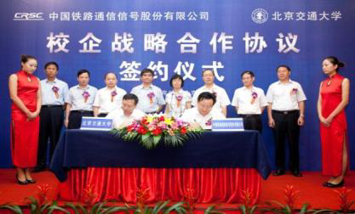
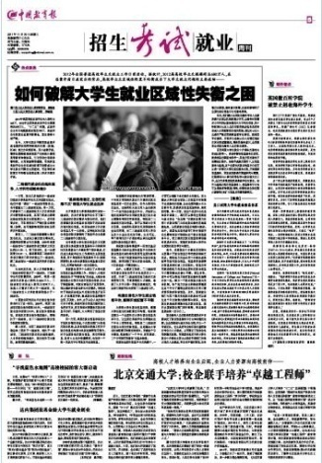
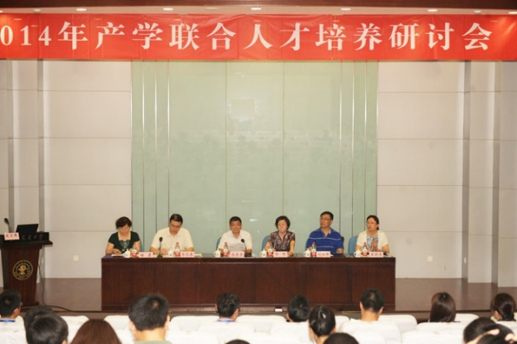
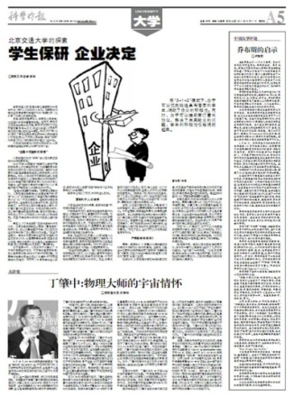
2.2 我校轨道交通人才培养的探索与实践
5 校企合作
“3+1+2”产学联合人才培养模式
3：本科三年在学校的培养
1：本科第四年在企业实习、做毕业设计
2：硕士阶段的校企联合培养
自2011年起，共有5批387名学生与全国各地方铁路局、北京市地铁公司等轨道交通设计、建设、运营方面50余家企业开展联合培养

Slide 22
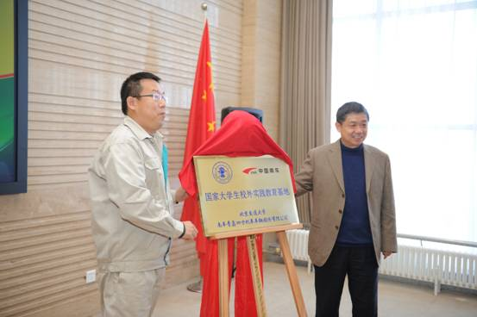
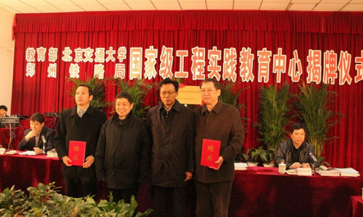
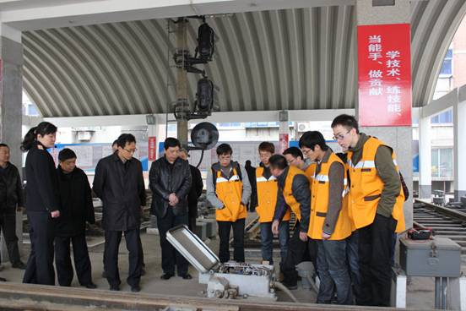
2.2 我校轨道交通人才培养的探索与实践
5 校企合作
校企共建实习基地
选择大型轨道交通企业，采取互利互赢的合作方式。与北京地铁运营有限公司、中车青岛四方机车车辆有限公司等多家企业建立长期合作关系，建立实习实训基地点100多个
已建成国家级工程实践教育中心7个，北京市级校外人才培养示范基地5个，国家大学生校外实践教育基地3个

Slide 23
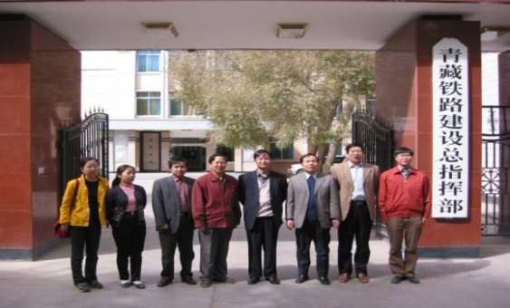
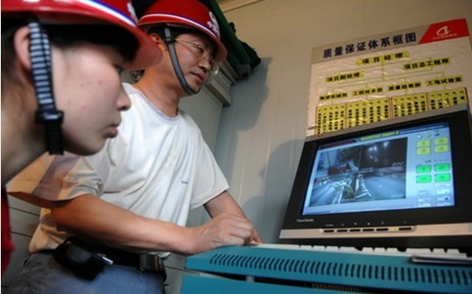
2.2 我校轨道交通人才培养的探索与实践
5 校企合作
建立产学融合的师资队伍
校内教师增强工程背景，企业教师提高理论水平
以项目为载体，以学生为纽带，校企教师间交流融合
参与试点的校内教师已有150多人，聘任企业教师90多人

Slide 24
2.2 我校轨道交通人才培养的探索与实践
5 校企合作
为企业提供技术、管理干部培训
学校培训中心组织行业内培训班300多次，培训15000人
每年为铁路总公司、长春轨道客车股份有限公司、青岛四方机车车辆股份有限公司等企业培养高端人才及培训技术骨干近千人

Slide 25
目 录
一、中国轨道交通的发展现状和规划
二、轨道交通人才培养的举措和成果
三、轨道交通人才培养的形势和展望
27

Slide 26
3.1 轨道交通人才培养面临的新形势
1 轨道交通新技术迅猛发展，高端技术人才紧缺
随着路网规模的迅速扩大，装备总数的持续增加，轨道交通运输组织、设备自制、维修模式呈现多元化
路网规模的快速增长，如新投入使用的 “复兴号”上采用的移动WiFi技术等新技术、新装备的迅猛发展和应用，使得行业对高端人才的需求不断增加

Slide 27
3.1 轨道交通人才培养面临的新形势
2 高校培养与行业发展要同步，校企合作亟待深化
随着轨道交通新技术装备的快速发展，高校教师及企业内部培训师都需要进行大量的技术知识更新
行业内高校和企业内部培训机构在培训资源建设方面存在重复性，缺乏统筹规划，新技术、新要求进教材难
学生现场实践能力急需提高，高校毕业生仍需进行较长时间的上岗培训

Slide 28
3.1 轨道交通人才培养面临的新形势
3 国家国际化战略不断深入，轨道交通要“走出去”
国家提出“一带一路”、“中国制造2025”等新发展战略，高铁“走出去”战略不断深入，我国轨道交通的国际化路径日渐清晰，人才培养国际化欠缺较多
高速铁路已成为一张国家名片，轨道交通急需具有国际视野的专业人才，不断加强技术输出与国际合作

Slide 29
3.1 轨道交通人才培养面临的新形势
4 集成系统、大数据技术快速革新，知识维度要求不断升级
例：机车及车辆由牵引控制、列车网络控制、牵引供电系统等10余个主要系统组成，涉及运输、电信、电气等多个学科专业 –-复杂工程问题？？
牵引供电系统
列车网络控制系统
牵引控制系统
铝合金车体
制动系统
转向架
牵引电机
牵引变压器
31

Slide 30
3.2 轨道交通人才培养展望
行业对“未来人才”的能力需求
技术发展的“三高”特征
行业发展特征
人才能力需求
高新技术不断突破
高水平
集成系统广泛应用
高复合
高集成
工程技术持续更新
重实践
高复合
国际合作快速推进
国际视野

Slide 31
3.2 轨道交通人才培养展望
为了应对新形势下的挑战，行业特色高校轨道交通类人才的培养，必须坚持推进科教融合、校企联合、学科交叉、文理交汇和国际化视野等理念，为行业培养卓越人才
技术发展的“三高”特征
人才培养战略
四种人才
科教融合
培养能够研究掌握高新技术的
创新型人才
校企联合
培养能够适应企业发展需求的
卓越工程人才
高集成
学科交叉、文理交汇
培养能够懂社会、跨学科、带团队应对复杂挑战的复合型人才
高复合
国际化视野
培养能够放眼全球、跨文化沟通交流能力的国际型人才
34

Slide 32
谢 谢
北京交通大学 张星臣
2017年7月

